Slide 1
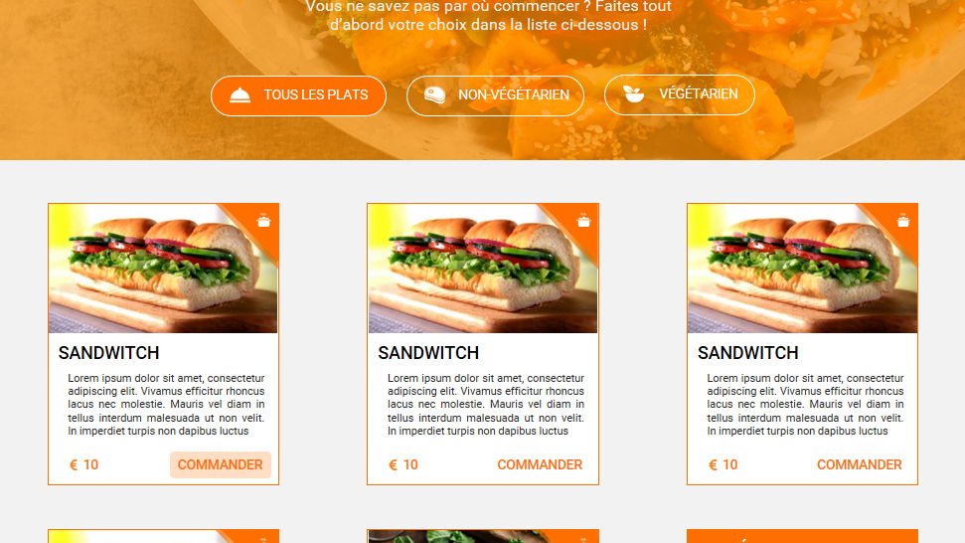


SANDWITCH
10€
Nom
DOE
Prénom
John
RÉSERVER

